Slide 1
Разработка модели прогнозирования объема тендера на арматуру
Грибов Виталий ИСП-23В

Slide 2
Над Проектом Работали
Грибов Виталий
Маян Нурмухамед
Полуэктов Роман

Slide 3
Содержание
Шаги выполнения
Процесс выполнения
Результат

Slide 4
Постановка задачи
Цель работы:
Разработка модели, которая на основе исторических данных предсказывает оптимальный объем тендера на неделю T.

Slide 5
Выполнение работы:
Поиск и обработка данных
Выбор моделей
Обучение и тестирование моделей
Проверка качества предсказаний
1
2
3
4
Разработка визуализации прогнозов
Формирование готовой работы
00
Результат
5
6

Slide 6
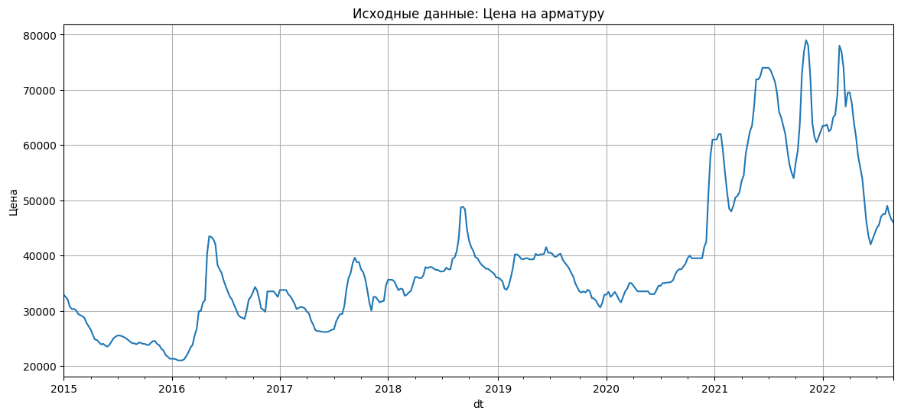
Исходный График

Slide 7
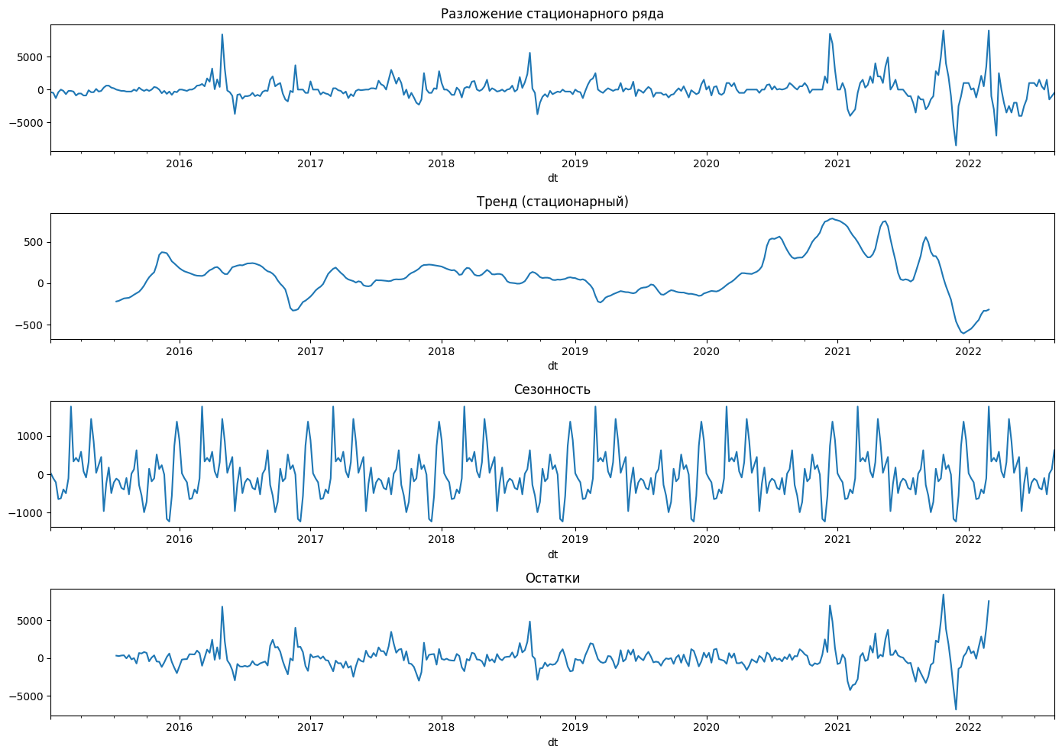
Разложение на компоненты

Slide 8
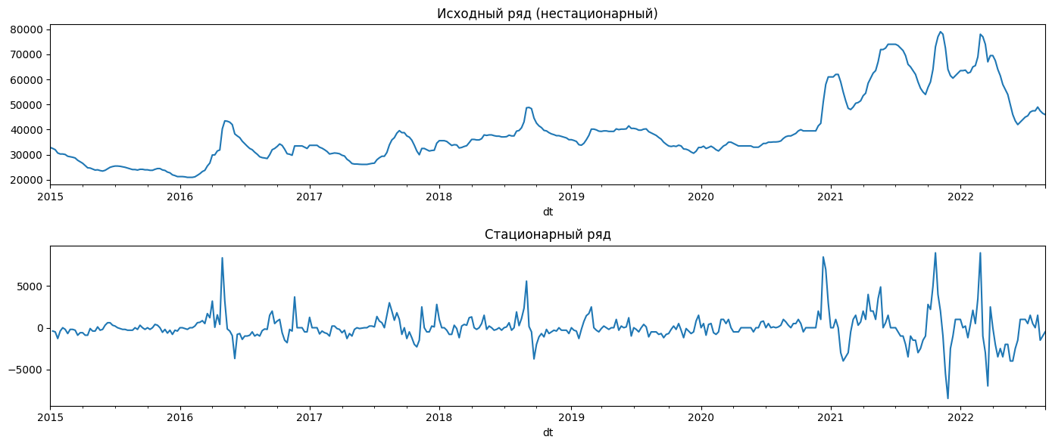
График до и после стационарности

Slide 9
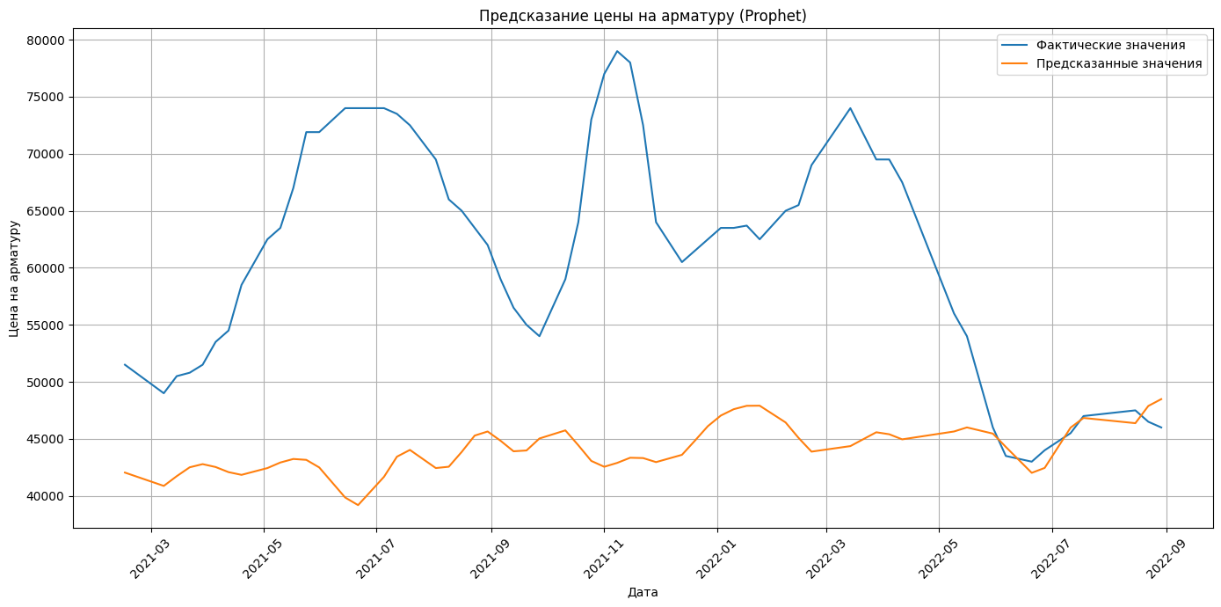
Модель №1 Prophet
RMSE — 20193.87
MAE — 20192.81
MSE - 407792495.93

Slide 10
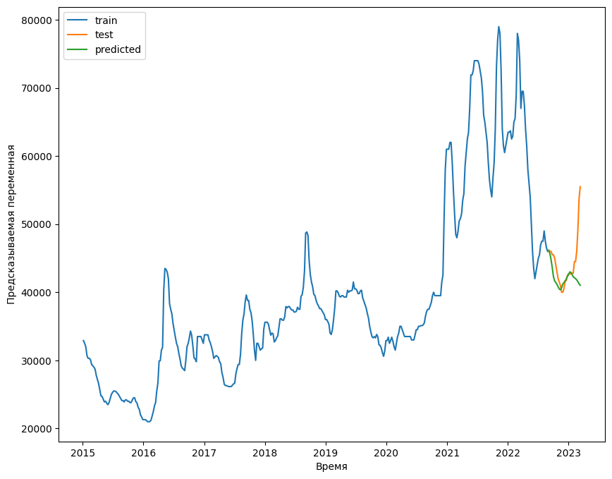
Модель №2 Линейная Регрессия
R²: -0.3821
MSE: 17716335.86
MAE: 2353.07

Slide 11
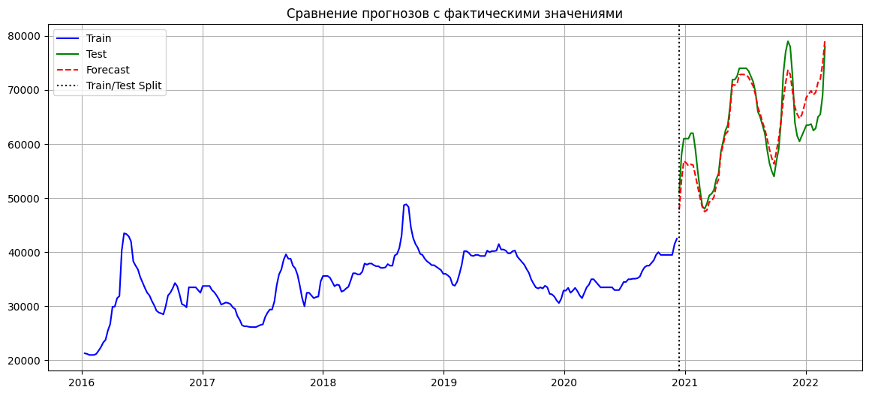
Модель №2 CatBoost
Оценка на тестовой выборке:
MAE: 2730.68
RMSE: 3424.48
R²: 0.8187

Slide 12
Вывод:
Модель №2 CatBoost
самая точная

Slide 13
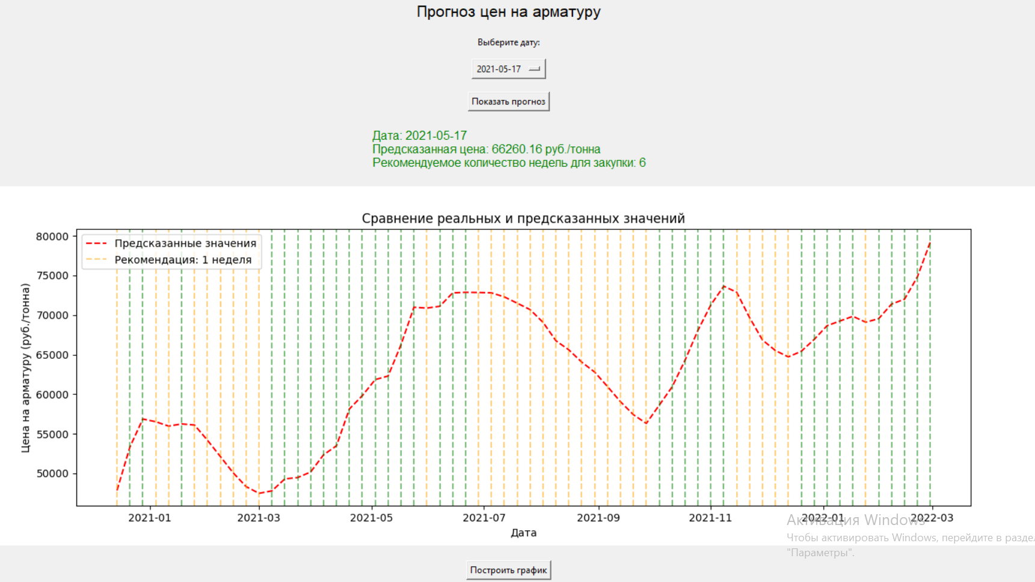
Пример ПО

